Slide 1
2020년 상반기 개인정보처리업무 수탁업체 교육
2019. 10

Slide 2
Contents
업무 위수탁 관련 법규
개인정보 유출 사고 대응 방안
3. 개인정보 보호 상담 사례를 통한 Q&A

Slide 3
업무 위수탁 관련 법규

Slide 4
개인정보보호법 제26조(업무위탁에 따른 개인정보의 처리 제한)제1항

Slide 5
개인정보보호법 제26조에 따른 재위탁 제한에 관한 법률
개인정보보호법 제 19조(개인정보를 제공받은 자의 이용∙제공 제한)
개인정보처리자로부터 개인정보를 제공받은 자는 다음 각 호의 어느 하나에 해당하는 경우를 제외하고는 개인정보를 제공받은 목적 외의 용도로 이용하거나 이를 제3자에게 제공하여서는 아니 된다.
1.정보주체로부터 별도의 동의를 받은 경우
2.다른 법률에 특별한 규정이 있는 경우
개인정보보호법 제 26조 제5항(업무 위탁에 따른 개인정보의 처리 제한)
수탁자는 개인정보처리자로부터 위탁 받은 해당 업무 범위를 초과하여 개인정보를 이용하거나 제3자에게 제공하여서는 아니된다.
개인정보보호법 시행령 제28조 제1항 제2호(개인정보 처리 업무 위탁 시 조치)
법 제26조제1항 제3호에서 "대통령령으로 정한 사항"이란 다음 각 호의 사항을 말한다.
2. 재위탁 제한에 관한 사항
정보통신망법 제25조 제7항(개인정보 처리 위탁)
수탁자는 개인정보 처리 위탁을 한 정보통신서비스 제공자 등의 동의를 받은 경우에 한하여 제1항에 따라 위탁 받은 업무를 제3자에게 재위탁할 수 있다.

Slide 6
개인정보처리 재위탁 동의
정보통신망법 개정으로 협력사가 재위탁을 하기 전에 당사의 동의를 얻어야 함
정보통신망법 제25조(개인정보의 처리 위탁)
⑦ 수탁자는 개인정보 처리 위탁을 한 정보통신서비스 제공자 등의 동의를 받은 경우에 한하여 제1항에 따라 위탁 받은 업무를 제3자에게 재위탁할 수 있다.
재위탁 개요
택배사
개인정보
제공
개인정보
처리위탁
개인정보
처리 재위탁
전산 운영
고객
삼성화재
수탁 업체
콜센터
쇼핑몰
재위탁 사전동의 위반, 재위탁 관리감독 소홀로 인한 사고 발생 시
협력사에서 재위탁 사전 동의 위반, 재위탁 관리감독 소홀로 인한 사고 발생 시 협력사는 과태료, 위탁사는 과징금 처분(정보통신망법 제76조 제2항 1의2호, 제64조의 3 제1항 5의2호)
※ 사고발생 시 민, 형사상 책임은 별도 존재 함.

Slide 7
개인정보보호법 제26조(업무위탁에 따른 개인정보의 처리 제한)제4항

Slide 8
개인정보보호법 제29조(안전조치의무)
※ 출처 : 개인정보의 안전성 확보 조치 기준 [시행 2019.06.07.] [행정자치부고시 제2019-47호, 2019.06.07.]

Slide 9
개인정보 유출사고 손해배상
정통망법 징벌적 손해배상제도(제32조) 와 법정 손해배상제도(제32조의 2)
구분 | 징벌적 손해배상제도 | 법정 손해배상제도
적용 요건 | 기업의 고의·중과실로 개인정보 유출 또는 동의없이 활용하여 피해 발생 | 기업의 고의‧과실로 개인정보가 분실‧도난‧유출된 경우
입증 책임 | 기업이 고의·중과실 없음을 입증 피해액은 피해자가 입증 | 기업이 고의‧과실 없음을 입증 피해자에 대한 피해액 입증책임 면제
구제 범위 | 재산 및 정신적 피해 모두 포함 | 사실상 피해 입증이 어려운 정신적 피해
배상 규모 | 실제 피해액의 3배 이내 배상 | 300만원 이하의 범위에서 상당한 금액
적용 시기 | 2016년 7월 25일 이후 유출사고

Slide 10
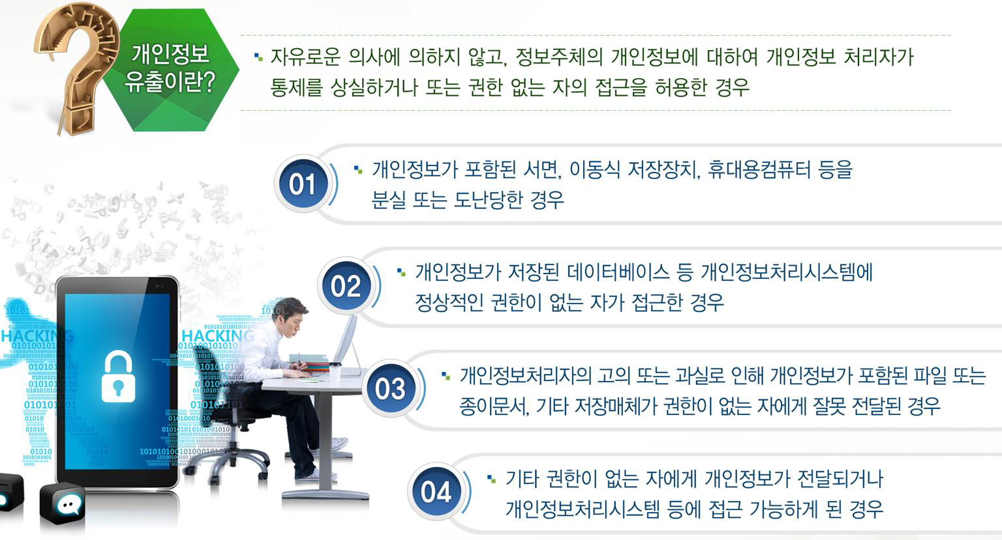
개인정보 유출이란?

Slide 11
개인정보가 유출되면?

Slide 12
2. 개인정보 유출 사고 대응 방안

Slide 13
개인정보 유출 · 침해사고 예방을 위한 조치
예방 수칙
개인정보 최소 수집 및 파기
법률에서 요구하는 의무사항 이행
관리자페이지는 반드시 보안설정
주기적 점검(내부, 외부)은 필수
개인정보보호법 제29조(안전조치 의무)
개인정보처리자는 개인정보가 분실 ∙ 도난 ∙ 유출 ∙ 위조 ∙ 변조 또는 훼손되지 아니하도록 내부 관리계획 수립, 접속기록 보관 등 대통령령으로 정하는 바에 따라 안전성 확보에 필요한 기술적 ∙ 관리적 및 물리적 조치를 하여야 한다.
정보통신망법 제28조(개인정보의 보호조치)
정보통신서비스 제공자 등이 개인정보를 처리할 때에는 개인정보의 분실 ∙ 도난 ∙ 유출 ∙ 위조 ∙ 변조 또는 훼손을 방지하고 개인정보의 안전성을 확보하기 위하여 대통령령으로 정하는 기준에 따라 다음 각 호의 기술적 ∙ 관리적 조치를 하여야 한다.

Slide 14
개인정보 안전성 확보 조치 기준(개정)
내부 관리 계획의 수립∙시행
개인정보의 분실 ∙ 도난 ∙ 유출 ∙ 위조 ∙변조 또는 훼손되지 아니하도록 내부 의사 결정 절차를 통하여 다음의 사항을 포함하는 내부 관리계획을 수립 ∙시행
위의 사항에 중요한 변경이 있는 경우에는 이를 즉시 반영하여 내부 관리계획을 수정하여 시행하고, 그 수정 이력을 관리
개인정보 보호책임자는 접근권한 관리, 접속기록 보관 및 점검, 암호화 조치 등 내부 관리 계획의 이행 실태를 연1회 이상 점검∙관리

Slide 15
개인정보 안전성 확보 조치 기준(개정)
[사례] 내부 관리계획 미수립 위반
상세 위반사항
위반사항
A병원은 30만건 이상의 개인정보를
수집∙보관하고 있었으나,
유형에 따른 필수사항을 포함하지 않고 의무 업무와 관련된 내용만 내부관리계획으로 관리하고 있었음
조치사항
개인정보처리자 내부 의사 결정 절차를 통하여 내부 관리계획 수립∙시행
조치 TIP
개인정보보호 종합 포털에서 제공하는 개인정보 내부 관리계획 샘플 참고

Slide 16
개인정보 안전성 확보 조치 기준(개정)
접근 권한의 관리

Slide 17
개인정보 안전성 확보 조치 기준(개정)
[사례]접근권한 부여, 변경, 말소 이력 보관 미흡
위반사항
A사는 생활용품을 개발∙제조∙판매하는 온라인 쇼핑몰을 운영하고 있음
쇼핑몰 회원 가입시 고객들의 개인정보를 수집하였고 이를 관리하는 개인정보보호 담당자를 지정∙관리하고 있었음
개인정보보호 담당자에게 권한을 부여∙수정∙삭제한 이력에 대해서 최근 1년의 내역만 보관하고 있었음
조치사항
개인정보처리자는 개인정보보호 담당자 권한 부여∙변경∙말소에 대한 내역을 기록하고, 그 기록을 최소 3년간 보관

Slide 18
개인정보 안전성 확보 조치 기준(개정)
[사례] 퇴직자의 접근권한 방지
위반사항
퇴직한 직원의 계정이 방치되어 있는 상태에서 해당 계정으로 개인정보처리 시스템에 접근하여 개인정보 유출
재직시 ID , PW로 접근
고객정보 유출
고객명부 판매
조치사항
퇴직한 직원의 계정 접근권한 회수, 사용중지 처리

Slide 19
개인정보 안전성 확보 조치 기준(개정)
[사례] 비밀번호 작성 규칙 미수립 위반
상세 위반사항
위반사항
B업체는 호텔·콘도·스키장·골프장 등 종합 레저 사업을 하는 업체로, 개인정보처리 시스템을 도입해 개인정보를 저장·운용하고 있다.
그러나 B업체는 개인정보처리 시스템 로그인할 때 비밀번호 작성 규칙 수립 및 적용이 되어 있지 않았다.
조치사항
비밀번호 작성 규칙 수립 및 적용 (비밀번호는 문자, 숫자 등으로 조합·구성)
조치 TIP
암호이용활성화 홈페이지(https://seed.kisa.or.kr)에서 제공하는
“패스워드 선택 및 안내서＂ 및 비밀번호 안전성 검증 소프트웨어 활용

Slide 20
개인정보 안전성 확보 조치 기준(개정)
접근 통제
정보통신망을 통한 불법적인 접근 및 침해사고 방지를 위해 다음의 기능을 포함한 조치
개인정보취급자가 정보통신망을 통해 외부에서 개인정보처리시스템에 접속하려는 경우
안전한 접속 수단을 적용하거나 안전한 인증 수단을 적용
안전한 접속수단 : 가상사설망(VPN), 전용선 등
안전한 인증수단 : 인증서(PKI), 보안토큰, 일회용비밀번호(OTP) 등

Slide 21
개인정보 안전성 확보 조치 기준(개정)
접근 통제

Slide 22
개인정보 안전성 확보 조치 기준(개정)
개인정보의 암호화
개인정보를 암호화하는 경우 안전한 암호알고리즘으로 암호화하여 저장
개인정보를 암호화하는 경우 안전한 암호알고리즘으로 암호화하여 저장
안전한 암호 키 생성, 이용, 보관, 배포 및 파기 등에 관한 절차를 수립∙시행

Slide 23
개인정보 안전성 확보 조치 기준(개정)
[사례] 관리자 계정 비밀번호 저장 미흡
상세 위반사항
위반사항
A병원은 관리자 계정, 환자들 계정에 대한 비밀번호를 암호 알고리즘으로 암호화하지 않은 채 평문으로 저장하고 있었음
조치사항
비밀번호 저장 시 복호화 되지 않도록 일방향 암호화 적용
조치 TIP
KISA 암호기술 및 정책 자료(https://seed.kisa.or.kr/kisa/reference/EgovGuide.do) 참고

Slide 24
개인정보 안전성 확보 조치 기준(개정)
[사례] 개인정보처리시스템 비밀번호 전송 구간 암호화 미적용
상세 위반사항
위반사항
A학교는 소속 학생, 비소속 학생과 일반인 대상으로 교육 서비스 제공
해당 서비스 제공 과정은 홈페이지를 통해서만 접수 가능, 수강 종료 후 학위 자격증 확인을 위해 수강생 개인정보를 준영구적으로 보관하고 있음
조치사항
고유식별정보, 비밀번호, 바이오 정보를 정보통신망을 통하여 송신하는 경우 암호화 적용

Slide 25
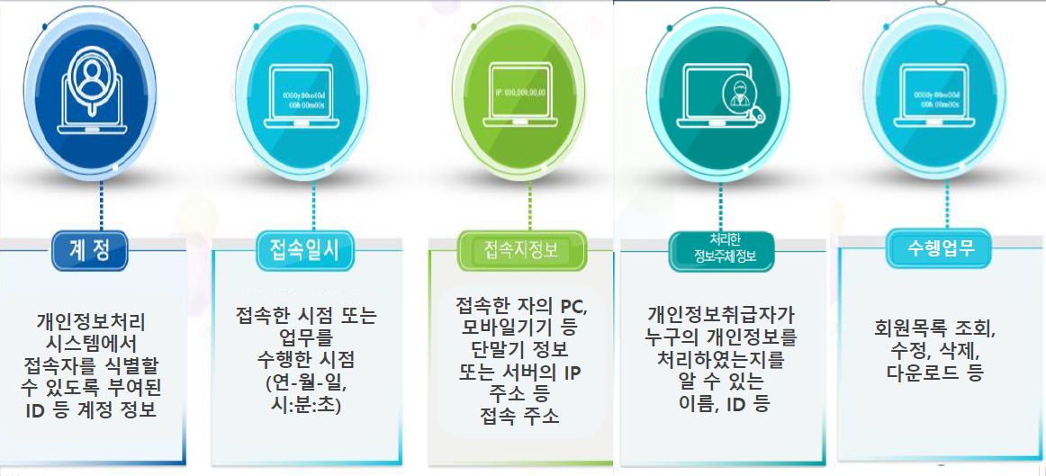
개인정보 안전성 확보 조치 기준(개정)
접속기록의 보관 및 점검
개인정보취급자가 개인정보처리시스템에 접속한 기록을 1년 이상 안전하게 보관 ∙ 관리 5만명 이상, 고유식별정보 또는 민감 정보 처리 시 2년 이상 보관 ∙ 관리
개인정보처리시스템의 접속기록 등을 월1회 이상 점검, 특히 개인정보 다운로드 발견 시 내부 관리계획으로 정하는 바에 따라 그 사유를 반드시 확인하여야 함

Slide 26
개인정보 안전성 확보 조치 기준(개정)
접속기록의 보관 및 점검
개인정보처리시스템에 대한 개인정보 입∙출력 및 수정, 파일별∙담당자별 데이터 접근 내역 등을 자동으로 기록하는 로그 파일을 생성하여 최소 1년 이상 보관 및 관리

Slide 27
개인정보 안전성 확보 조치 기준(개정)
[사례] 처리시스템 접속기록 항목 누락
상세 위반사항
위반 사항
A기관은 주택 건설, 토지 개발 등의 공공 업무를 수행하는 기관으로 분야별 사업 특성에 따라 수집∙저장하는 개인정보도 달랐고, 그것을 보관 관리하는 개인정보처리시스템 또한 여러 개로 분리 될 수밖에 없었음
총5개의 개인정보처리시스템은 운용하고 있었는데, 그 중 2개의 시스템의 경우 개인정보취급자 ID 및 수행 업무에 대해 기록하고 있지 않았음
조치사항
개인정보처리시스템에 접속한 기록을 보관할 때 필수 항목을 기록∙보관

Slide 28
개인정보 안전성 확보 조치 기준(개정)
악성프로그램 등 방지
악성프로그램 등을 방지∙치료할 수 있는 백신 소프트웨어 등의 보안 프로그램을 설치∙운영

Slide 29
개인정보 안전성 확보 조치 기준(개정)
관리용 단말기의 안전조치
개인정보 침해사고 방지를 위하여 관리용 단말기에 대해 다음의 안전조치를 이행
고려사항
관리용 단말기의 종류에 따른 특성, 중요도
개인정보처리시스템에 접속하는 빈도 및 수행업무
관리용 단말기를 통한 개인정보의 유출 가능성 및
개인정보처리시스템에 악성코드 전파 등

Slide 30
개인정보 안전성 확보 조치 기준(개정)
모바일기기에 대한 안전조치
1. 의심스러운 애플리케이션 다운로드 금지
2. 신뢰할 수 없는 사이트 방문 금지
3. 발신인이 불명확하거나 의심스러운 메시지 및 메일 삭제
4. 비밀번호 설정 기능 및 관리
5. 블루투스 기능 등 무선 인터페이스 관리
6. 이상 증상이 지속될 경우 악성코드 감염 여부 확인
7. 다운로드한 파일은 바이러스 유무 검사 후 사용
8. 정기적인 바이러스 검사
9. 운영체제 및 백신프로그램을 항상 최신 버전으로 업데이트

Slide 31
개인정보 안전성 확보 조치 기준(개정)
물리적 안전조치

Slide 32
개인정보 안전성 확보 조치 기준(개정)
개인정보의 파기
개인정보를 파기할 경우 다음 어느 하나의 조치를 하여야 함
개인정보의 일부만을 파기하는 경우 위의 방법으로 파기하는 것이 어려울 때에는 다음의 조치를 하여야 함

Slide 33
개인정보 안전성 확보 조치 기준(개정)
개인정보의 파기
개인정보를 파기할 경우 다음 어느 하나의 조치를 하여야 함
개인정보의 일부만을 파기하는 경우 위의 방법으로 파기하는 것이 어려울 때에는 다음의 조치를 하여야 함

Slide 34
삼성화재 수탁 업체 관리 방안
보안부서 주관
개인정보 관리 및 IT보안 전반에 걸친 보안 수준 점검
연 1회 점검
정보보안 관리체계(10개 항목), 네트워크(8개 항목), 고객정보처리시스템(19개 항목), PC보안(24개 항목)
점검 결과에 따른 보안 컨설팅 제공
현업부서 주관
개인정보파기확인서 징구(월 1회)
교육 점검 실시(반기 1회)
- 19년 하반기부터 축소 운영, 기본 분기 1회 실시

Slide 35
3. 개인정보 보호 상담 사례를 통한 Q&A

Slide 36
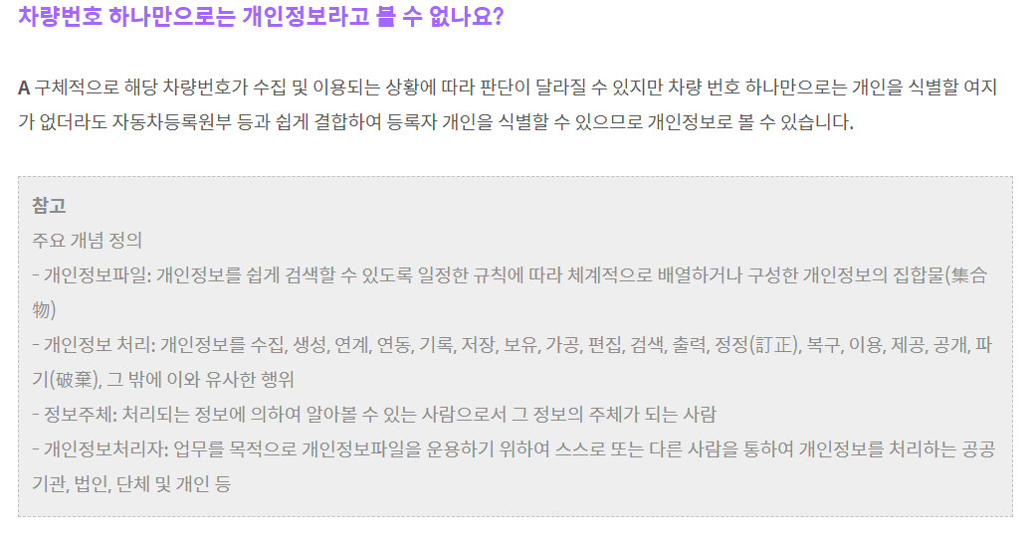
개인정보 상담 사례를 통한 Q&A

Slide 37
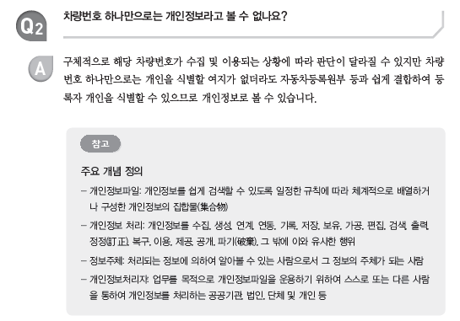
개인정보 상담 사례를 통한 Q&A

Slide 38
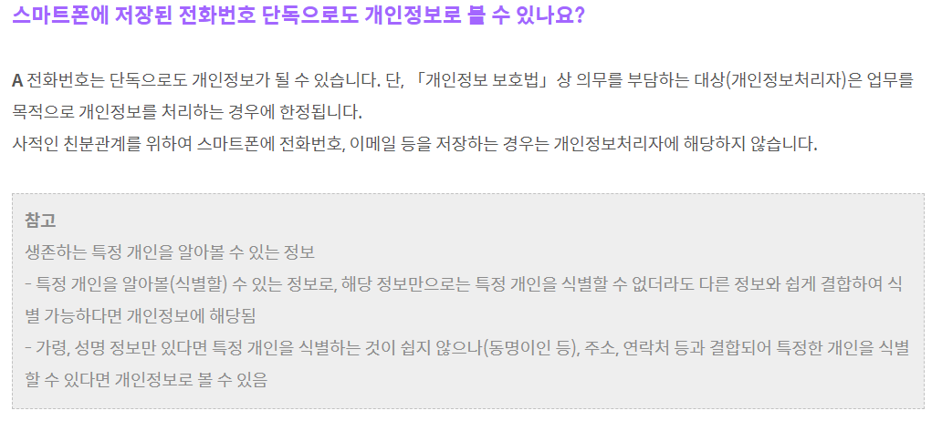
개인정보 상담 사례를 통한 Q&A

Slide 39
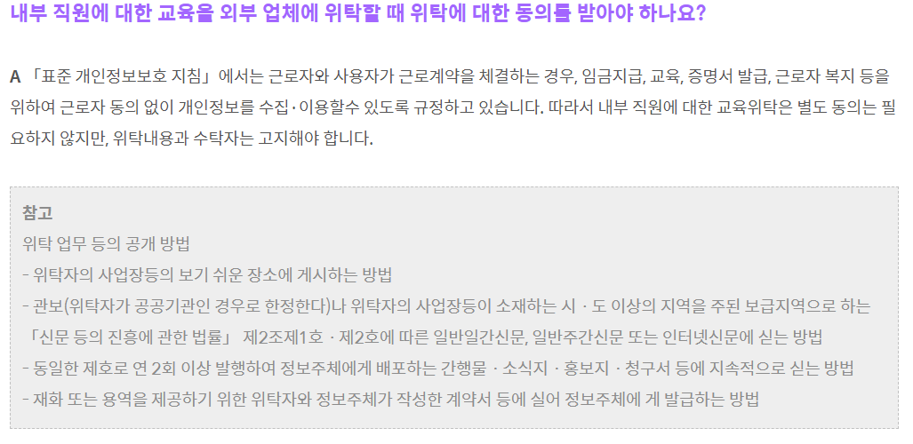
개인정보 상담 사례를 통한 Q&A

Slide 40
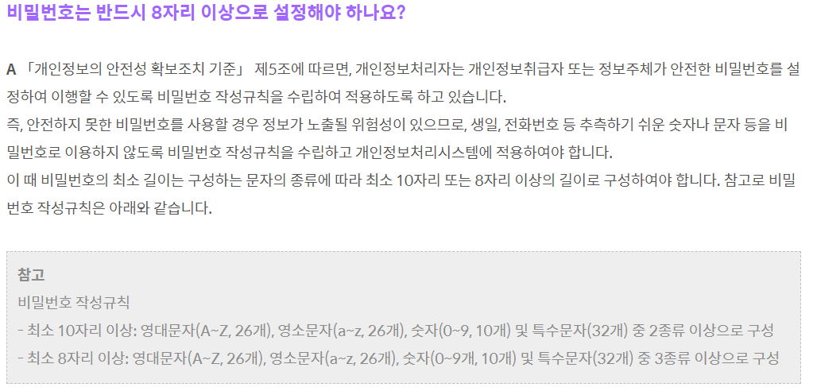
개인정보 상담 사례를 통한 Q&A

Slide 41
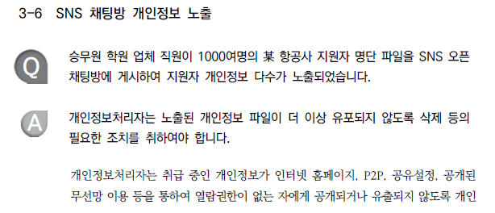
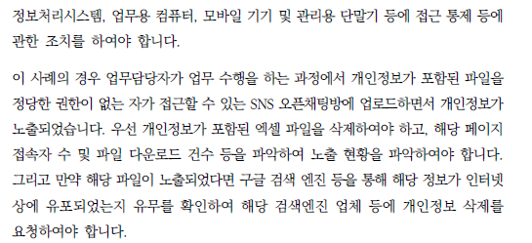
개인정보 상담 사례를 통한 Q&A
수탁업체에서 업무 편의를 위해 고객에게 개인정보가 담긴 사진(주민등록증, 운전면허증, 통장사본, 차량등록증 등등) 개인 SNS 채팅방(카카오톡, 네이트온, 밴드)를 통해 개인정보 수집
이러한 정보를 업무 효율 상 쉽게 공유하기 위해 개인 SNS 단체 채팅방에 공유
업무용PC에 업로드, 출력을 위해 본인 SNS채팅창으로 사진 전송
개인정보 목적 달성 후 삭제 되어야 할 개인정보 SNS 채팅창에 존재함.

Slide 42
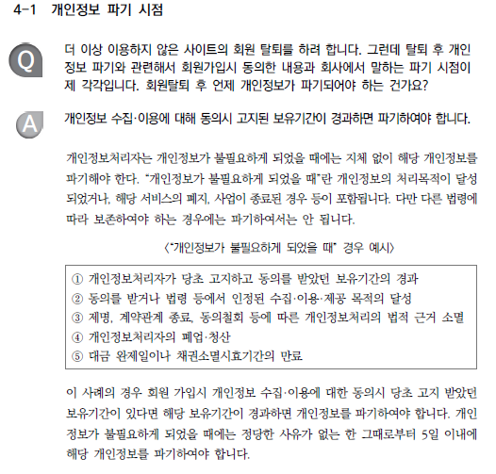
개인정보 상담 사례를 통한 Q&A
위∙수탁사 개인정보 파기 이해 시점이 상이함
ex) 위탁사 : 보고서 업로드 일로 부터 5일 이내 삭제
수탁사 : 수임료 입금일로부터 5일 이내 삭제
개인정보의 처리 목적이 달성되어 삭제 해야 하는 개인정보를 현업 담당자가 추후 되묻는 경우를 대비해 삭제 하지 않는 경우

Slide 43
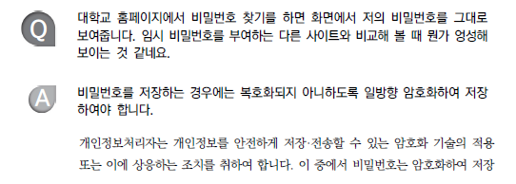
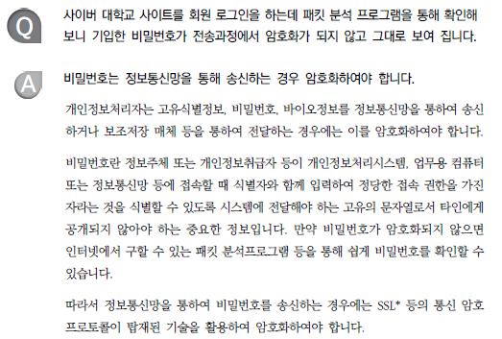
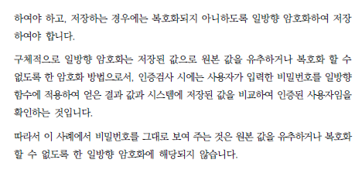
개인정보 상담 사례를 통한 Q&A

Slide 44
개인정보 범위

